Slide 1

Использование теплового насоса для выработки теплоты из городской канализационной сети
Автор: Сотрудник НИУ МГСУ М.А. Разаков
IV-й отраслевая научно-практическая конференция по тепловым насосам: «Тепловые насосы. Стимулирование и внедрение в мире и РФ»

Slide 2
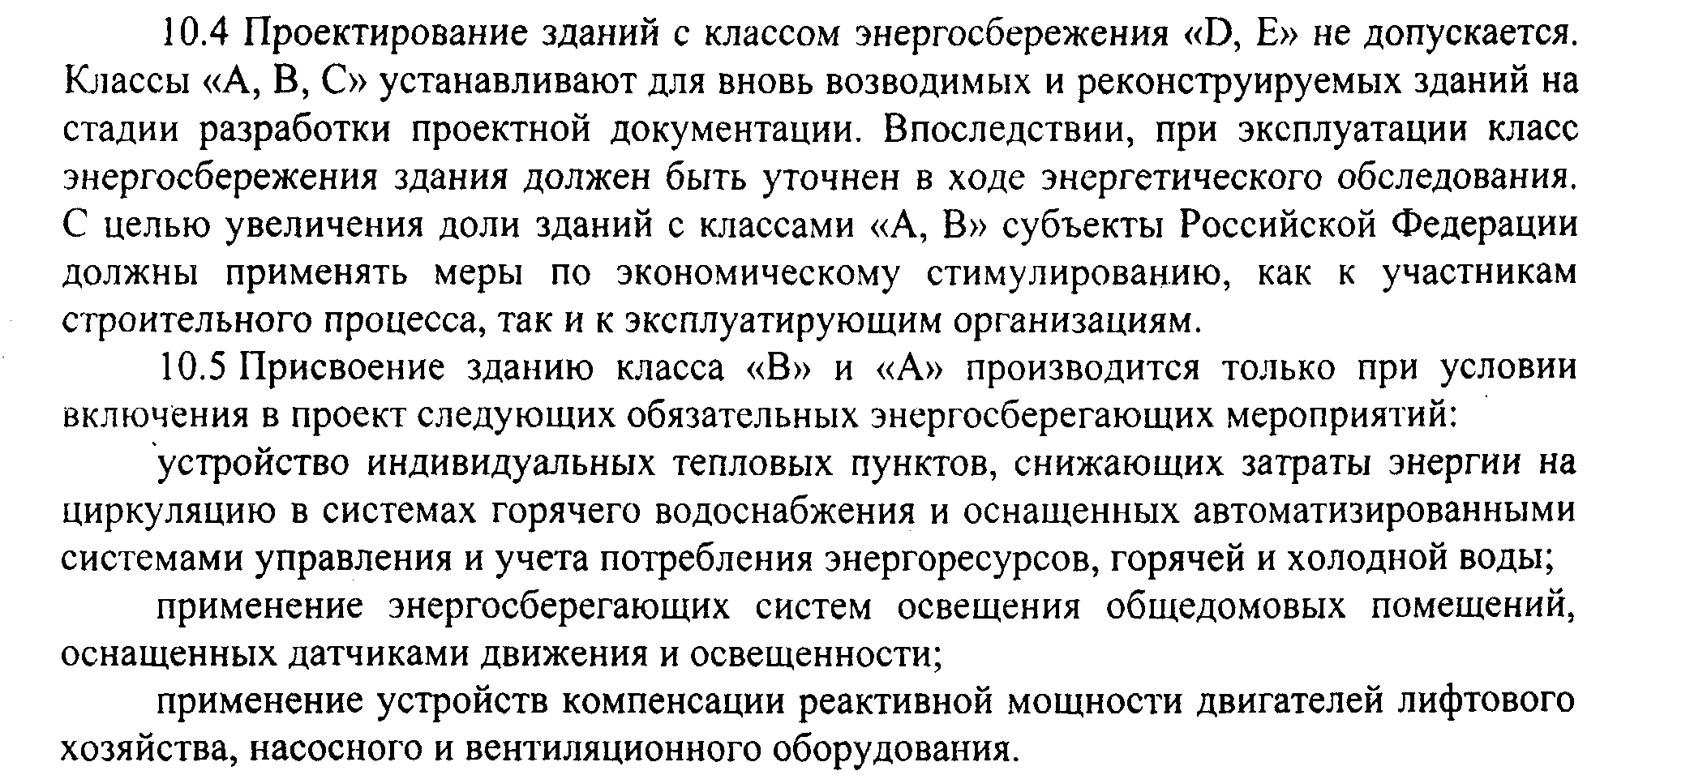
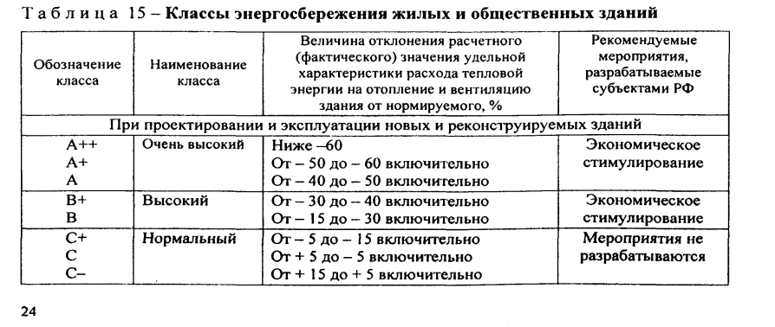
Нормативная база для тепловых насосов
Нормативной базы нельзя сказать что вообще нет этого, в СП 50.13330.2012 (Тепловая защита зданий) п.10.5 (стр.24) используются термины энергосбережение и тп. Но в данном пункте нет других альтернативных мер по энергосбережению. Введены классы зданий по энергосбережению, а именно идет сравнение насколько снижается проектное энергопотребление здания при использовании приборов регулировки и учета потребления энергии в определенный промежуток времени.
IV-й отраслевая научно-практическая конференция по тепловым насосам: «Тепловые насосы. Стимулирование и внедрение в мире и РФ»
2

Slide 3
Общий критерий подбора теплового насоса
Общая методика подбора типового тепловых насосов;
Создание подобия справочника тепловых насосов с осредненными коэффициентами;
Попытки были В.Н. Богословский; М.Я. Поз
Теплофизика аппаратов утилизации тепла систем отопления, вентиляции и кондиционирования воздуха. (1983 год)
Экономия топлива и энергии, Стройиздат
IV-й отраслевая научно-практическая конференция по тепловым насосам: «Тепловые насосы. Стимулирование и внедрение в мире и РФ»
3

Slide 4
Данные за 2008 год о проданных типах тепловых насосах
IV-й отраслевая научно-практическая конференция по тепловым насосам: «Тепловые насосы. Стимулирование и внедрение в мире и РФ»
4

Slide 5
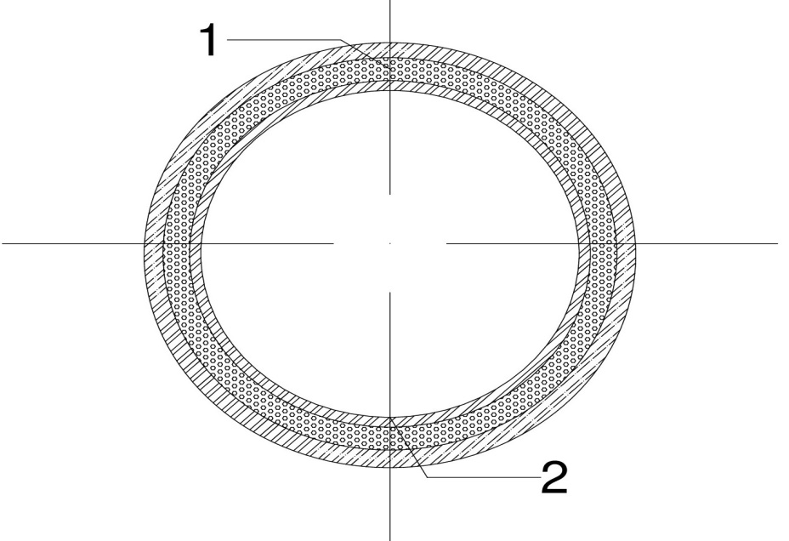
Принципиальный схема трубопровода с “кожухом” со вторичным теплоносителе
1 – Пространство со вторичным теплоносителем; 2 – Труба городской канализационной сети.
Рис. 1 Схема новой / реконструируемой трубы со вторичным теплнсителем
IV-й отраслевая научно-практическая конференция по тепловым насосам: «Тепловые насосы. Стимулирование и внедрение в мире и РФ»
5

Slide 6
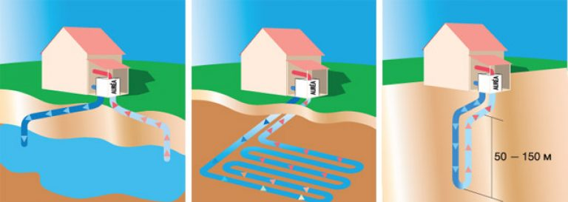
Грунтовые тепловые насосы и почему с ними надо сравнивать
Рис. 3 Виды грунтовых тепловых насосов
IV-й отраслевая научно-практическая конференция по тепловым насосам: «Тепловые насосы. Стимулирование и внедрение в мире и РФ»
6

Slide 7
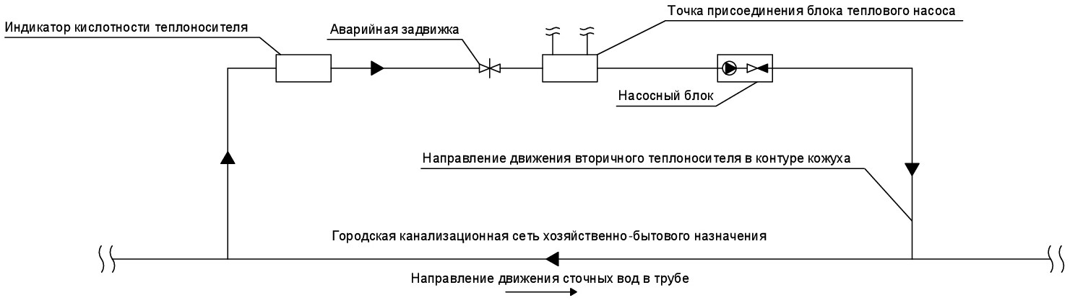
Принципиальная схема получения теплоты от трубопровода городской канализационной сети.
Рис. 2 Принципиальная схема блоков оборудования добычи тепловой энергии от сточных вод
IV-й отраслевая научно-практическая конференция по тепловым насосам: «Тепловые насосы. Стимулирование и внедрение в мире и РФ»
7

Slide 8
Рис. 4 Гистограмма удельного теплосъема от метра трубопровода
IV-й отраслевая научно-практическая конференция по тепловым насосам: «Тепловые насосы. Стимулирование и внедрение в мире и РФ»
8

Slide 9
Спасибо за внимание
IV-й отраслевая научно-практическая конференция по тепловым насосам: «Тепловые насосы. Стимулирование и внедрение в мире и РФ»
9

